Slide 1
数据库系统概论
设计与应用开发篇
在已选定的DBMS基础上设计数据库

Slide 2
第六章 关系规范化理论
  如何设计好的关系模式使得数据库的使用不出现问题
第七章 数据库的设计方法和步骤
  各阶段目标及注意事项
第八章 数据库编程
  如何在应用程序中去访问和管理数据库
  编程技术的概念、方法：嵌入SQL、PL/SQL、ODBC

Slide 3
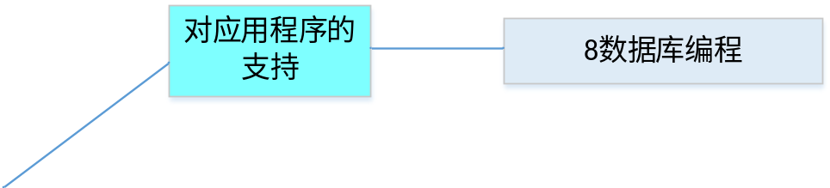
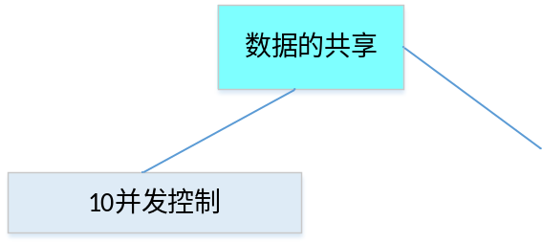
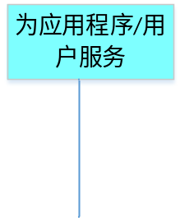
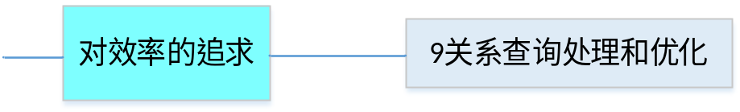
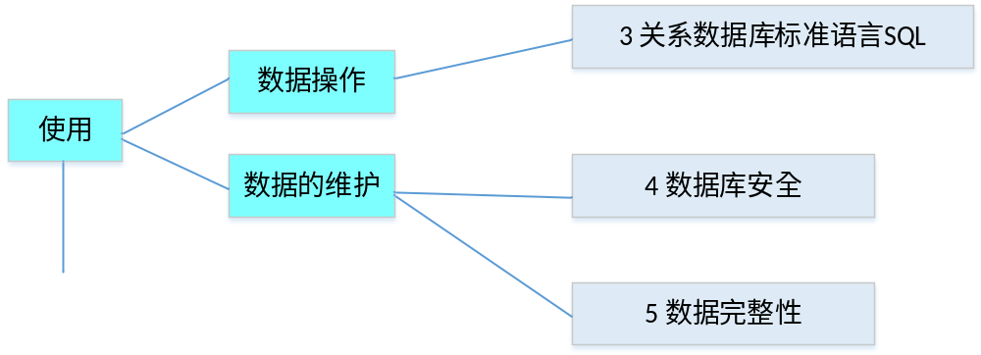
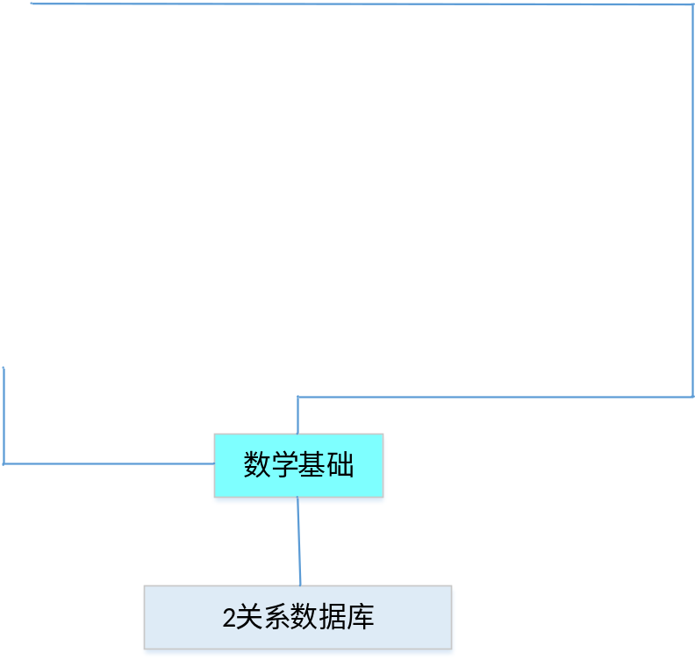
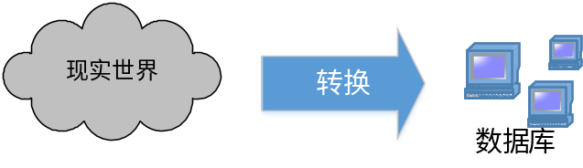
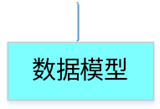
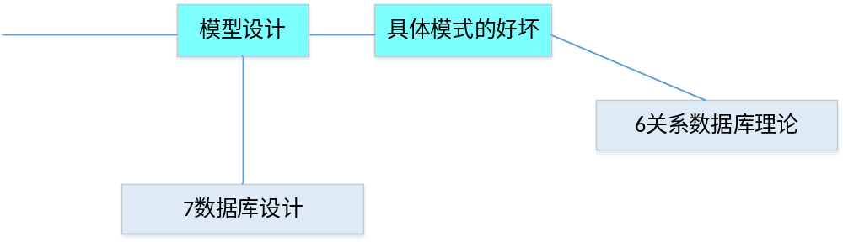
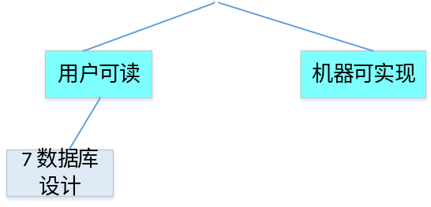

Slide 4
数据库系统概论
第六章 关系数据理论
好的关系模式VS不好的关系模式
理论问题
相应的标准、分级

Slide 5
第六章 关系数据理论
6.1 问题的提出
6.2 规范化
6.3 数据依赖的公理系统
*6.4 模式的分解
6.5 小结

Slide 6
6.1 问题的提出
关系数据库逻辑设计
  针对具体问题，如何构造一个适合于它的数据模式
  数据库逻辑设计的工具──关系数据库的规范化理论

Slide 7
现实世界对象的属性
函数依赖
怎么判断数据库模式好坏？
好到什么程度？
不好
好的
模式分解
范式去衡量

Slide 8
问题的提出
一、概念回顾
二、关系模式的形式化定义
三、什么是数据依赖
四、关系模式的简化定义
五、数据依赖对关系模式影响

Slide 9
一、概念回顾
  D₁×D₂×…×D_{n}的子集叫作在域D₁，D₂，…，D_{n}上的
  关系，表示为 R（D₁，D₂，…，D_{n}）
关系
关系模式
关系数据库
关系数据库的模式

Slide 10
关系模式
关系模式（Relation Schema）是型
关系是值
关系模式是对关系的描述
  元组集合的结构
      属性构成
      属性来自的域
      属性与域之间的映象关系
  元组语义（n目谓词）以及完整性约束条件
  属性间的数据依赖关系集合

Slide 11
关系数据库
关系数据库
  在一个给定的应用领域中，所有关系的集合构成一个关系数据库

Slide 12
关系数据库的模式
关系数据库的型: 关系数据库模式
对关系数据库的描述。
关系数据库模式包括
  若干域的定义
  在这些域上定义的若干关系模式
关系数据库的值: 关系模式在某一时刻对应的关系的集合，简称为关系数据库

Slide 13
二、关系模式的形式化定义
关系模式由五部分组成，即它是一个五元组：
R(U, D, DOM, F)
  R： 关系名
  U： 组成该关系的属性名集合
  D： 属性组U中属性所来自的域
  DOM： 属性向域的映象集合
  F： 属性间数据的依赖关系集合

Slide 14
三、什么是数据依赖
1. 完整性约束的表现形式
限定属性取值范围：如学生成绩必须在0-100之间
定义属性值间的相互关连（主要体现于值的相等与否），这就是数据依赖，它是数据库模式设计的关键

Slide 15
什么是数据依赖（续）
2. 数据依赖
一个关系内部属性与属性之间的约束关系
现实世界属性间相互联系的抽象
数据内在的性质
语义的体现

Slide 16
什么是数据依赖（续）
3. 数据依赖的类型
函数依赖（Functional Dependency，简记为FD）
多值依赖（Multivalued Dependency，简记为MVD）
其他

Slide 17
四、关系模式的简化表示
关系模式R（U, D, DOM, F）
简化为一个三元组：
R（U, F）
当且仅当U上的一个关系r满足F时，r称为关系模式 R（U, F）的一个关系

Slide 18
五、数据依赖对关系模式的影响
[例6.1]建立一个描述学校教务的数据库：
  学生的学号（Sno）、所在系（Sdept）
  系主任姓名（Mname）、课程号（Cno）
  成绩（Grade）
  单一的关系模式 ： Student <U、F>
  U ＝｛ Sno, Sdept, Mname, Cno, Grade ｝
第一范式：每一个分量必须是不可分的数据项。

Slide 19
数据依赖对关系模式的影响（续）
属性组U上的一组函数依赖F：
F ＝｛ Sno → Sdept, Sdept → Mname,
(Sno, Cno) → Grade ｝
Sno
Cno
Grade
Sdept
Mname

Slide 20
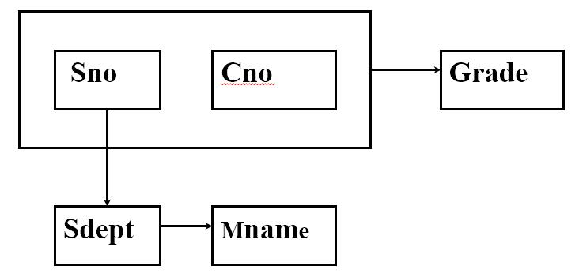
关系模式Student<U, F>中存在的问题
1. 数据冗余太大
2. 更新异常（Update Anomalies）
3. 插入异常（Insertion Anomalies）
4. 删除异常（Deletion Anomalies）
  U ＝｛ Sno, Sdept, Mname, Cname, Grade ｝
Notes:
1，系主任名字重复出现 2.更换系主任要修改很多元组 3. 刚成立的系，没选课学生 4 某个系学生全毕业

Slide 21
数据依赖对关系模式的影响（续）
结论：
  Student关系模式不是一个好的模式。
  “好”的模式：
  不会发生插入异常、删除异常、更新异常，
  数据冗余应尽可能少
原因：由存在于模式中的某些数据依赖引起的
解决方法：通过分解关系模式来消除其中不合适
的数据依赖

Slide 22
分解关系模式
把这个单一模式分成3个关系模式：
S（Sno，Sdept，Sno → Sdept）;
SC（Sno，Cno，Grade，（Sno，Cno） → Grade）;
DEPT（Sdept，Mname，Sdept→ Mname）

Slide 23
第六章 关系数据理论
6.1 问题的提出
6.2 规范化
6.3 数据依赖的公理系统
*6.4 模式的分解
6.5 小结

Slide 24
6.2 规范化
规范化理论正是用来指导改造关系模式，通过分解关系模式来消除其中不合适的数据依赖，以解决插入异常、删除异常、更新异常和数据冗余问题。

Slide 25
6.2 规范化
6.2.1 函数依赖
6.2.2 码
6.2.3 范式
6.2.4 2NF
6.2.5 3NF
6.2.6 BCNF
6.2.7 多值依赖
6.2.8 4NF
6.2.9 规范化小结
插入、更新、删除问题
数据冗余问题

Slide 26
6.2.1 函数依赖
函数依赖
平凡函数依赖与非平凡函数依赖
完全函数依赖与部分函数依赖
传递函数依赖

Slide 27
一、函数依赖
定义6.1 设R(U)是一个属性集U上的关系模式，X和Y是U的子集。
若对于R(U)的任意一个可能的关系r，r中不可能存在两个元组在X上的属性值相等， 而在Y上的属性值不等， 则称 “X函数确定Y” 或 “Y函数依赖于X”，记作X→Y。

Slide 28
说明
1. 所有关系实例均要满足
2. 语义范畴的概念 （只根据语义确定、来源于现实）
3. 数据库设计者可以对现实世界作强制的规定

Slide 29
二、平凡函数依赖与非平凡函数依赖
在关系模式R(U)中，对于U的子集X和Y，
如果X→Y，但Y ⊆ X，则称X→Y是非平凡的函数依赖
若X→Y，但Y ⊆ X, 则称X→Y是平凡的函数依赖
平凡的函数依赖在所有关系中必然成立，不反映新的语义
例：在关系SC(Sno, Cno, Grade)中，
非平凡函数依赖： (Sno, Cno) → Grade
平凡函数依赖： (Sno, Cno) → Sno
(Sno, Cno) → Cno

Slide 30
平凡函数依赖与非平凡函数依赖（续）
  若X→Y，则X称为这个函数依赖的决定属性组，也称为决定因素（Determinant）。
  若X→Y，Y→X，则记作X←→Y。
  若Y不函数依赖于X，则记作X→Y。

Slide 31
三、完全函数依赖与部分函数依赖
定义6.2 在R(U)中，如果X→Y，并且对于X的任何一个真子集X’，都有X’ Y, 则称Y对X完全函数依赖，记作
X ^{F} Y。
若X→Y，但Y不完全函数依赖于X，则称Y对X部分函数依赖，记作X ^{P} Y。

Slide 32
完全函数依赖与部分函数依赖（续）
[例6.1] 中(Sno,Cno)→Grade是完全函数依赖，
(Sno,Cno)→Sdept是部分函数依赖
因为Sno →Sdept成立，且Sno是（Sno，Cno）的真子集
F
P
F ＝｛ Sno → Sdept, Sdept → Mname,
(Sno, Cname) → Grade ｝

Slide 33
四、传递函数依赖
定义6.3 在R(U)中，如果X→Y，(Y ⊆X) ,Y→X Y→Z， 则称Z对X传递函数依赖。
记为：X → Z
注: 如果Y→X， 即X←→Y，则Z直接依赖于X。
例6.: 在关系Std(Sno, Sdept, Mname)中，有：
Sno → Sdept，Sdept → Mname
Mname传递函数依赖于Sno
传递

Slide 34
6.2 规范化
6.2.1 函数依赖
6.2.2 码
6.2.3 范式
6.2.4 2NF
6.2.5 3NF
6.2.6 BCNF
6.2.7 多值依赖
6.2.8 4NF
6.2.9 规范化小结

Slide 35
6.2.2 码
定义6.4 设K为R<U,F>中的属性或属性组合。若K U， 则K称为R的侯选码（Candidate Key）。
若候选码多于一个，则选定其中的一个做为主码（Primary Key）。
F

Slide 36
码（续）
主属性与非主属性
  包含在任何一个候选码中的属性 ，称为主属性（Prime attribute）
  不包含在任何码中的属性称为非主属性（Nonprime attribute）或非码属性（Non-key attribute）
全码
  整个属性组是码，称为全码（All-key）

Slide 37
码（续）
[例6.2]
关系模式S(Sno,Sdept,Sage)，单个属性Sno是码，
SC（Sno，Cno，Grade）中，（Sno，Cno）是码
[例6.3]
关系模式R（P，W，A）
P：演奏者 W：作品 A：听众
一个演奏者可以演奏多个作品
某一作品可被多个演奏者演奏
听众可以欣赏不同演奏者的不同作品
码为(P，W，A)，即All-Key

Slide 38
外部码
定义6.5 关系模式 R 中属性或属性组X 并非 R的码，但 X 是另一个关系模式的码，则称 X 是R 的外部码（Foreign key）也称外码
如在SC（Sno，Cno，Grade）中，Sno不是码，但Sno是关系模式S（Sno，Sdept，Sage）的码，则Sno是关系模式SC的外部码
主码与外部码一起提供了表示关系间联系的手段

Slide 39
6.2 规范化
6.2.1 函数依赖
6.2.2 码
6.2.3 范式
6.2.4 2NF
6.2.5 3NF
6.2.6 BCNF
6.2.7 多值依赖
6.2.8 4NF
6.2.9 规范化小结

Slide 40
6.2.3 范式
范式是符合某一种级别的关系模式的集合
关系数据库中的关系必须满足一定的要求。满足不同程度要求的为不同范式
范式的种类：
第一范式(1NF)
第二范式(2NF)
第三范式(3NF)
BC范式(BCNF)
第四范式(4NF)
第五范式(5NF)

Slide 41
总结
会出问题的关系模式——>好的关系模式
  要有评判标准
  标准就是范式
基础：函数依赖的数学描述
  如果X→Y，但Y ⊆ X，则称X→Y是非平凡的函数依赖
  完全函数依赖
  部分函数依赖
  传递函数依赖

Slide 42
总结
定义6.2 在R(U)中，如果X→Y，并且对于X的任何一个真子集X’，都有X’ Y, 则称Y对X完全函数依赖，记作
X ^{F} Y。
若X→Y，但Y不完全函数依赖于X，则称Y对X部分函数依赖，记作X ^{P} Y。

Slide 43
总结
定义6.3 在R(U)中，如果X→Y，(Y ⊆X) ,Y→X Y→Z， 则称Z对X传递函数依赖。
记为：X → Z
注: 如果Y→X， 即X←→Y，则Z直接依赖于X。
例6.: 在关系Std(Sno, Sdept, Mname)中，有：
Sno → Sdept，Sdept → Mname
Mname传递函数依赖于Sno
传递

Slide 44
6.2.3 范式
各种范式之间存在联系：
某一关系模式R为第n范式，可简记为R∈nNF。
一个低一级范式的关系模式，通过模式分解可以转换为若干个高一级范式的关系模式的集合，这种过程就叫规范化

Slide 45
6.2 规范化
6.2.1 函数依赖
6.2.2 码
6.2.3 范式
6.2.4 2NF
6.2.5 3NF
6.2.6 BCNF
6.2.7 多值依赖
6.2.8 4NF
6.2.9 规范化小结

Slide 46
6.2.4 2NF
1NF的定义
如果一个关系模式R的所有属性都是不可分的基本数据项，则R∈1NF
第一范式是对关系模式的最起码的要求。不满足第一范式的数据库模式不能称为关系数据库
但是满足第一范式的关系模式并不一定是一个好的关系模式

Slide 47
2NF（续）
[例6.4] 关系模式 S-L-C(Sno, Sdept, Sloc, Cno, Grade)
Sloc为学生住处，假设每个系的学生住在同一个地方
函数依赖包括：
(Sno, Cno) ^{F} Grade
Sno → Sdept
(Sno, Cno) ^{P} Sdept
Sno → Sloc
(Sno, Cno) ^{P} Sloc
Sdept → Sloc

Slide 48
2NF（续）
S-L-C
Sno
Sdept
S-L-C的码为(Sno, Cno)
S-L-C满足第一范式。
非主属性Sdept和Sloc部分函数依赖于码(Sno, Cno)
Grade
Cno
Sloc

Slide 49
S-L-C不是一个好的关系模式（续）
S-L-C(Sno, Sdept, Sloc, Cno, Grade)
(1) 插入异常 （没选课的学生）
(2) 删除异常 （删除只选一门课的学生）
(3) 数据冗余度大 （k门课，Sdept Sloc重复存储k次）
(4) 修改复杂 （转系，本应只修改Sdept却还需修改Sloc）

Slide 50
S-L-C不是一个好的关系模式（续）
原因
Sdept、 Sloc部分函数依赖于码。
解决方法
S-L-C分解为两个关系模式，以消除这些部分函数依赖
SC（Sno， Cno， Grade）
S-L（Sno， Sdept， Sloc）
S-L-C
Sno
Sdept
Grade
Cno
Sloc

Slide 51
2NF（续）
函数依赖图：
S-L
SC
Sdept
Sno
Sno
Grade
Cno
Sloc
关系模式SC的码为（Sno，Cno）
关系模式S-L的码为Sno
这样非主属性对码都是完全函数依赖

Slide 52
2NF（续）
2NF的定义
定义6.6 若R∈1NF，且每一个非主属性完全函数依赖于码，则R∈2NF。
例6.：S-L-C(Sno, Sdept, Sloc, Cno, Grade) ∈1NF
S-L-C(Sno, Sdept, Sloc, Cno, Grade) ∈2NF
SC（Sno， Cno， Grade） ∈ 2NF
S-L（Sno， Sdept， Sloc） ∈ 2NF

Slide 53
2NF（续）
采用投影分解法将一个1NF的关系分解为多个2NF的关系，可以在一定程度上减轻原1NF关系中存在的插入异常、删除异常、数据冗余度大、修改复杂等问题。
将一个1NF关系分解为多个2NF的关系，并不能完全消除关系模式中的各种异常情况和数据冗余。

Slide 54
2NF（续）
函数依赖图：
S-L
SC
Sdept
Sno
Sno
Grade
Cno
Sloc
关系模式SC的码为（Sno，Cno）
关系模式S-L的码为Sno
这样非主属性对码都是完全函数依赖
仍存在问题！

Slide 55
6.2 规范化
6.2.1 函数依赖
6.2.2 码
6.2.3 范式
6.2.4 2NF
6.2.5 3NF
6.2.6 BCNF
6.2.7 多值依赖
6.2.8 4NF
6.2.9 规范化小结

Slide 56
6.2.5 3NF
3NF的定义
定义6.7 关系模式R<U，F> 中若不存在这样的码X、属性组Y及非主属性Z（Z ⊆ Y）, 使得X→Y，Y→Z成立，
Y → X，则称R<U，F> ∈ 3NF。
  若R∈3NF，则每一个非主属性既不部分依赖于码也不传递依赖于码。
2NF

Slide 57
3NF（续）
例6.5：2NF关系模式S-L(Sno, Sdept, Sloc)中
  函数依赖：
Sno→Sdept
Sdept → Sno
Sdept→Sloc
可得：
Sno→Sloc，即S-L中存在非主属性对码的传递函数依
赖，S-L ∈ 3NF
传递

Slide 58
3NF（续）
函数依赖图：
S-L
Sdept
Sno
Sloc

Slide 59
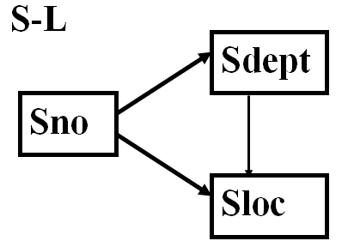
插入还没住处的人
修改系名要更新所有记录

Slide 60
3NF（续）
解决方法
采用投影分解法，把S-L分解为两个关系模式，以消除传递函数依赖：
  S-D（Sno， Sdept）
  D-L（Sdept，Sloc）
  S-D的码为Sno， D-L的码为Sdept。
  分解后的关系模式S-D与D-L中不再存在传递依赖
消除了异常、减少了冗余

Slide 61
3NF（续）
  S-D的码为Sno， D-L的码为Sdept
Sno
Sdept
Sdept
Sloc
S-D
D-L
S-L(Sno, Sdept, Sloc) ∈ 2NF
S-L(Sno, Sdept, Sloc) ∈ 3NF
S-D(Sno，Sdept) ∈ 3NF
D-L(Sdept， Sloc)∈ 3NF

Slide 62
投影分解的特点
S-L-C
Sno
Sdept
Grade
Cno
Sloc
S-L
SC
Sdept
Sno
Sno
Grade
Cno
Sloc

Slide 63
投影分解的特点
Sno
Sdept
Sdept
Sloc
S-D
D-L

Slide 64
3NF（续）
采用投影分解法将一个2NF的关系分解为多个3NF的关系，可以在一定程度上解决原2NF关系中存在的插入异常、删除异常、数据冗余度大、修改复杂等问题。
将一个2NF关系分解为多个3NF的关系后，仍然不能完全消除关系模式中的各种异常情况和数据冗余。

Slide 65
6.2 规范化
6.2.1 函数依赖
6.2.2 码
6.2.3 范式
6.2.4 2NF
6.2.5 3NF
6.2.6 BCNF
6.2.7 多值依赖
6.2.8 4NF
6.2.9 规范化小结

Slide 66
6.2.6 BC范式（BCNF）
定义6.8 关系模式R<U，F>∈1NF，若X→Y且Y ⊆ X时X必含有码，则R<U，F> ∈BCNF。
等价于：每一个决定属性因素都包含码

Slide 67
BCNF（续）
若R∈BCNF
  所有非主属性对每一个码都是完全函数依赖 （2NF）
  所有的主属性对每一个不包含它的码，也是完全函数依赖
  没有任何属性完全函数依赖于非码的任何一组属性
R ∈BCNF R ∈3NF
充分
不必要
实质上是修正/扩充的第三范式

Slide 68
BCNF（续）
[例6.5] 关系模式C（Cno，Cname，Pcno）
  C∈3NF
  C∈BCNF
[例6.6] 关系模式S（Sno，Sname，Sdept，Sage）
  假定S有两个码Sno，Sname （属性不相交）
  S∈3NF。
  S ∈ BCNF
无任何属性对Cno部分或传递依赖
唯一的决定因素是Cno

Slide 69
BCNF（续）
［例6.7］关系模式SJP（S，J，P） 学生、课程、名次
    函数依赖：（S，J）→P；(J，P）→S
      每个学生选的每门课程成绩有一定名次；
      每门课程中每一名次只有一个学生（无并列）
    （S，J）与（J，P）都可以作为候选码,属性相交
    SJP∈3NF， （无传递及部分依赖）
    SJP∈BCNF （无其他决定因素）
Notes:
所有属性都是主属性一定是3nf

Slide 70
BCNF（续）
[例6.8]在关系模式STJ（S，T，J）中，S表示学生，T表示教师，J表示课程。
  函数依赖：
(S，J)→T，(S，T)→J，T→J
  (S，J)和(S，T)都是候选码

Slide 71
BCNF（续）
S
S
T
J
J
T
STJ中的函数依赖
STJ（S，T，J）

Slide 72
BCNF（续）
STJ∈3NF
  没有任何非主属性对码传递依赖或部分依赖
STJ∈BCNF
  T是决定因素，T不包含码
STJ（S，T，J）
  (S，J)和(S，T)都是候选码

Slide 73
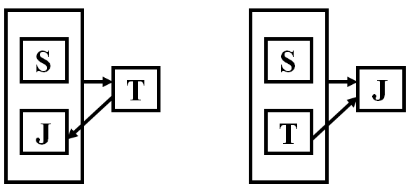
BCNF（续）
存在问题：
  插入教师，还没有课 不行
  删除某个学生，不行
  更新：某个教师换课，复杂
3NF的不彻底性：可能存在主属性对码的部分依赖和传递依赖

Slide 74
BCNF（续）
解决方法：将STJ分解为二个关系模式：
ST(S，T) ∈ BCNF， TJ(T，J)∈ BCNF
没有任何属性对码的部分函数依赖和传递函数依赖
每一个决定因素都包含码
为什么不是SJ和ST？ (S，J)→T，(S，T)→J，T→J
S
T
T
J
ST
TJ
Notes:
T-J

Slide 75
BCNF（续）
Why not S J，T J?
(S，J)→T，(S，T)→J，T→J
Notes:
连接时会出问题

Slide 76
3NF与BCNF的关系
R ∈BCNF R ∈3NF
如果R∈3NF，且R只有一个候选码
R ∈BCNF R ∈3NF
WHY？
充分
不必要
充分
必要

Slide 77
概念
来源于现实的函数依赖
主属性、非主属性
非平凡函数依赖
  完全
  部分
  传递

Slide 78
三、完全函数依赖与部分函数依赖
定义6.2 在R(U)中，如果X→Y，并且对于X的任何一个真子集X’，都有X’ Y, 则称Y对X完全函数依赖，记作
X ^{F} Y。
若X→Y，但Y不完全函数依赖于X，则称Y对X部分函数依赖，记作X ^{P} Y。

Slide 79
四、传递函数依赖
定义6.3 在R(U)中，如果X→Y，(Y ⊆X) ,Y→X Y→Z， 则称Z对X传递函数依赖。
记为：X → Z
注: 如果Y→X， 即X←→Y，则Z直接依赖于X。
例: 在关系Std(Sno, Sdept, Mname)中，有：
Sno → Sdept，Sdept → Mname
Mname传递函数依赖于Sno
传递

Slide 80
函数依赖
S-L-C
Sno
Sdept
Grade
Cno
Sloc

Slide 81
1NF
1NF的定义
如果一个关系模式R的所有属性都是不可分的基本数据项，则R∈1NF
第一范式是对关系模式的最起码的要求。不满足第一范式的数据库模式不能称为关系数据库
但是满足第一范式的关系模式并不一定是一个好的关系模式

Slide 82
2NF
2NF的定义
定义6.6 若R∈1NF，且每一个非主属性完全函数依赖于码，则R∈2NF。
没有非主属性对于码的部分函数依赖。

Slide 83
3NF
3NF的定义
定义6.7 关系模式R<U，F> 中若不存在这样的码X、属性组Y及非主属性Z（Z ⊆ Y）, 使得X→Y，Y→Z成立，
Y → X，则称R<U，F> ∈ 3NF。
  若R∈3NF，则每一个非主属性既不部分依赖于码也不传递依赖于码。
2NF

Slide 84
BC范式（BCNF）
定义6.8 关系模式R<U，F>∈1NF，若X→Y且Y ⊆ X时X必含有码，则R<U，F> ∈BCNF。
等价于：每一个决定属性因素都包含码

Slide 85
小结
1、2、3、BCNF实在函数依赖的条件下对模式分解所能达到的分离程度的测度；
到这里，对于数据库的使用是完全足够的；
一个数据库模式中的关系模式如果都属于BCNF，那么在函数依赖范畴内，它已实现了彻底的分离；
已经消除插入和删除异常
我们还应当适度解决冗余问题；

Slide 86
6.2 规范化
6.2.1 函数依赖
6.2.2 码
6.2.3 范式
6.2.4 2NF
6.2.5 3NF
6.2.6 BCNF
6.2.7 多值依赖
6.2.8 4NF
6.2.9 规范化小结

Slide 87
6.2.7 多值依赖
  [例6.9] 学校中某一门课程由多个教师讲授，他们使用相同的一套参考书。每个教员可以讲授多门课程，每种参考书可以供多门课程使用。

Slide 88
多值依赖（续）
非规范化关系
课 程 C
教 员 T
参 考 书 B
物理
数学
计算数学
李 勇
王 军
李 勇
张 平
张 平
周 峰
普通物理学
光学原理
物理习题集
数学分析
微分方程
高等代数
数学分析
...
…
…
…
…

Slide 89
多值依赖（续）
用二维表表示Teaching
课程C
教员T
参考书B
物 理
物 理
物 理
物 理
物 理
物 理
数 学
数 学
数 学
数 学
数 学
数 学
…
李 勇
李 勇
李 勇
王 军
王 军
王 军
李 勇
李 勇
李 勇
张 平
张 平
张 平
…
普通物理学
光学原理
物理习题集
普通物理学
光学原理
物理习题集
数学分析
微分方程
高等代数
数学分析
微分方程
高等代数
…

Slide 90
多值依赖（续）
Teaching具有唯一候选码(C，T，B)， 即全码
Teaching∈BCNF

Slide 91
多值依赖（续）
Teaching模式中存在的问题
(1) 数据冗余度大
(2) 插入操作复杂
(3) 删除操作复杂
(4) 修改操作复杂
存在
多值依赖

Slide 92
多值依赖（续）
定义6.9
设R(U)是一个属性集U上的一个关系模式， X、 Y和Z是U的子集，并且Z＝U－X－Y。关系模式R(U)中多值依赖 X→→Y成立，当且仅当对R(U)的任一关系r，给定的一对（x，z）值，有一组Y的值，这组值仅仅决定于x值而与z值无关
例6. Teaching（C, T, B） P186

Slide 93
多值依赖（续）
用二维表表示Teaching
课程C
教员T
参考书B
物 理
物 理
物 理
物 理
物 理
物 理
数 学
数 学
数 学
数 学
数 学
数 学
…
李 勇
李 勇
李 勇
王 军
王 军
王 军
李 勇
李 勇
李 勇
张 平
张 平
张 平
…
普通物理学
光学原理
物理习题集
普通物理学
光学原理
物理习题集
数学分析
微分方程
高等代数
数学分析
微分方程
高等代数
…

Slide 94
多值依赖（续）
多值依赖的另一个等价的形式化的定义：
在R（U）的任一关系r中，如果存在元组t，s 使得t[X]=s[X]，那么就必然存在元组 w，v∈ r，（w，v可以与s，t相同），使得w[X]=v[X]=t[X]，而w[Y]=t[Y]，w[Z]=s[Z]，v[Y]=s[Y]，v[Z]=t[Z]（即交换s，t元组的Y值所得的两个新元组必在r中），则Y多值依赖于X，记为X→→Y。 这里，X，Y是U的子集，Z=U-X-Y。

Slide 95

多值依赖（续）
平凡多值依赖和非平凡的多值依赖
  若X→→Y，而Z＝ ，则称
  X→→Y为平凡的多值依赖
  否则称X→→Y为非平凡的多值依赖

Slide 96
多值依赖（续）
［例6.10］关系模式WSC（W，S，C）
    W表示仓库，S表示保管员，C表示商品
    假设每个仓库有若干个保管员，有若干种商品
    每个保管员保管所在的仓库的所有商品
    每种商品被所有保管员保管

Slide 97
多值依赖（续）
W | S | C
W1 | S1 | C1
W1 | S1 | C2
W1 | S1 | C3
W1 | S2 | C1
W1 | S2 | C2
W1 | S2 | C3
W2 | S3 | C4
W2 | S3 | C5
W2 | S4 | C4
W2 | S4 | C5
对于每一个值Wi，S有一个完整的集合阈值对应而不问C的取值

Slide 98

多值依赖（续）
用下图表示这种对应
由于C与S是完全对称的 所以 W→→S且W→→C

Slide 99
多值依赖的性质
（1）多值依赖具有对称性
若X→→Y，则X→→Z，其中Z＝U－X－Y
（2）多值依赖具有传递性
若X→→Y，Y→→Z， 则X→→Z –Y
（3）函数依赖是多值依赖的特殊情况。
若X→Y，则X→→Y。
（4）若X→→Y，X→→Z，则X→→Y∪ Z。
（5）若X→→Y，X→→Z，则X→→Y∩Z。
（6）若X→→Y，X→→Z，则X→→Y-Z，X→→Z -Y。

Slide 100
多值依赖与函数依赖的区别
(1) 多值依赖的有效性与属性集的范围有关（Z）
(2)
  若函数依赖X→Y在R（U）上成立，则对于任何Y' ⊂ Y均有X→Y' 成立
  多值依赖X→→Y若在R(U)上成立，不能断言对于任何Y' ⊂ Y有X→→Y' 成立

Slide 101
6.2 规范化
6.2.1 函数依赖
6.2.2 码
6.2.3 范式
6.2.4 2NF
6.2.5 3NF
6.2.6 BCNF
6.2.7 多值依赖
6.2.8 4NF
6.2.9 规范化小结

Slide 102
6.2.8 4NF
定义6.10 关系模式R<U，F>∈1NF，如果对于R的每个非平凡多值依赖X→→Y（Y ⊆ X），X都含有码，则R∈4NF。 （唯一性）
如果R ∈ 4NF， 则R ∈ BCNF
  不允许有非平凡且非函数依赖的多值依赖
  允许的非平凡多值依赖是函数依赖

Slide 103
4NF（续）
例6.： Teaching(C,T,B) ∈ 4NF
存在非平凡的多值依赖C→→T，且C不是码
用投影分解法把Teaching分解为如下两个关系模式：
CT(C, T) ∈ 4NF
CB(C, B) ∈ 4NF
C→→T， C→→B是平凡多值依赖
全码

Slide 104
6.2 规范化
6.2.1 函数依赖
6.2.2 码
6.2.3 范式
6.2.4 2NF
6.2.5 3NF
6.2.6 BCNF
6.2.7 多值依赖
6.2.8 4NF
6.2.9 规范化小结

Slide 105
6.2.9 规范化小结
关系数据库的规范化理论是数据库逻辑设计的工具
目的：尽量消除插入、删除异常，修改复杂，数据冗余
基本思想：逐步消除数据依赖中不合适的部分
  实质：概念的单一化
  让一个关系描述一个概念、一个实体、实体间的一种联系

Slide 106
规范化小结（续）
关系模式规范化的基本步骤
1NF
↓ 消除非主属性对码的部分函数依赖
消除决定属性 2NF
集非码的非平 ↓ 消除非主属性对码的传递函数依赖
凡函数依赖 3NF
↓ 消除主属性对码的部分和传递函数依赖
BCNF
↓ 消除非平凡且非函数依赖的多值依赖
4NF

Slide 107
规范化小结（续）
不能说规范化程度越高的关系模式就越好
在设计数据库模式结构时，必须对现实世界的实际情况和用户应用需求作进一步分析，确定一个合适的、能够反映现实世界的模式
上面的规范化步骤可以在其中任何一步终止
原因：连接问题会带来更大的查询代价
Teaching（C,T,B）=CT(C, T) ∈ 4NF; CB(C, B) ∈ 4NF

Slide 108
第六章 关系数据理论
6.1 问题的提出
6.2 规范化
6.3 数据依赖的公理系统
*6.4 模式的分解
6.5 小结

Slide 109
模式分解算法的理论基础
  分解的根据：要保证分解后的一组关系能够继续携带完整的实际需求信息
  很多时候你都期望你的函数依赖集合能够以尽可能少的依赖数量描述出你的实际需求
  因为分解的时候你期望关注一个最少数量的函数依赖的集合，但是它必须能够反映所有需求

Slide 110
6.3 数据依赖的公理系统
逻辑蕴含
定义6.11 对于满足一组函数依赖 F 的关系模式R <U，F>，其任何一个关系r，若函数依赖X→Y都成立, （即r中任意两元组t，s，若t[X］=s[X］，则t[Y］=s[Y］），则称F逻辑蕴含X →Y

Slide 111
1. Armstrong公理系统
关系模式R <U，F >来说有以下的推理规则：
  A1.自反律（Reflexivity）：若Y ⊆ X ⊆ U，则X →Y为F所蕴含。
  A2.增广律（Augmentation）：若X→Y为F所蕴含，且Z ⊆ U，则XZ→YZ为F所蕴含。
  A3.传递律（Transitivity）：若X→Y及Y→Z为F所蕴含，则X→Z为F所蕴含。

Slide 112
定理 6.1 Armstrong推理规则是正确的
（l）自反律: 若Y ⊆ X ⊆ U，则X →Y为F所蕴含
证: 设Y ⊆ X ⊆ U
  对R <U，F> 的任一关系r中的任意两个元组t，s：
  若t[X]=s[X]，由于Y ⊆ X，有t[y]=s[y]，
  所以X→Y成立，自反律得证

Slide 113
定理 6.l Armstrong推理规则是正确的（续）
(2)增广律: 若X→Y为F所蕴含，且Z ⊆ U，则XZ→YZ 为F所蕴含。
证：设X→Y为F所蕴含，且Z ⊆ U。
设R<U，F> 的任一关系r中任意的两个元组t，s：
  若t[XZ]=s[XZ]，则有t[X]=s[X]和t[Z]=s[Z]；
  由X→Y，于是有t[Y]=s[Y]，所以t[YZ]=s[YZ]，所以
  XZ→YZ为F所蕴含，增广律得证。

Slide 114
定理 6.l Armstrong推理规则是正确的（续）
(3) 传递律：若X→Y及Y→Z为F所蕴含，则 X→Z为 F所蕴含。
证：设X→Y及Y→Z为F所蕴含。
  对R<U，F> 的任一关系 r中的任意两个元组 t，s：
  若t[X]=s[X]，由于X→Y，有 t[Y]=s[Y]；
  再由Y→Z，有t[Z]=s[Z]，所以X→Z为F所蕴含，传递
  律得证。

Slide 115
2. 导出规则
1.根据A1，A2，A3这三条推理规则可以得到下面三条推理规则：
  合并规则：由X→Y，X→Z，有X→YZ。
  （A2， A3）
  伪传递规则：由X→Y，WY→Z，有XW→Z。
  （A2， A3）
  分解规则：由X→Y及 Z⊆Y，有X→Z。
  （A1， A3）

Slide 116
导出规则
2.根据合并规则和分解规则，可得引理6.1
引理6.l X→A₁ A₂…A_{k}成立的充分必要条件是X→A_{i}成立（i=l，2，…，k）

Slide 117
3. 函数依赖闭包
定义6.l2 在关系模式R<U，F>中为F所逻辑蕴含的函数依赖的全体叫作 F的闭包，记为F⁺。
定义6.13 设F为属性集U上的一组函数依赖，X ⊆U， X_{F}⁺ ={ A|X→A能由F 根据Armstrong公理导出}，X_{F}⁺称为属性集X关于函数依赖集F 的闭包
即X所能决定的那些属性

Slide 118
F的闭包
F={X→Y, Y→Z}
F⁺={
X→φ, Y→φ, Z→φ, XY→φ, XZ→φ, YZ→φ, XYZ→φ,
X→X, Y→Y, Z→Z, XY→X, XZ→X, YZ→Y, XYZ→X,
X→Y, Y →Z, XY→Y, XZ→Y, YZ→Z, XYZ→Y,
X→Z, Y→YZ, XY→Z, XZ→Z, YZ→YZ,XYZ→Z,
X→XY, XY→XY,XZ→XY, XYZ→XY,
X→XZ, XY→YZ,XZ→XZ, XYZ→YZ,
X→YZ, XY→XZ,XZ→XY, XYZ→XZ,
X→ZYZ, XY→XYZ,XZ→XYZ, XYZ→XYZ }
F={X→A1, …… , X→An}的闭包F⁺计算是一个NP完全问题

Slide 119
关于闭包的引理
引理6.2
设F为属性集U上的一组函数依赖，X，Y ⊆ U，X→Y能
由F 根据Armstrong公理导出的充分必要条件是Y ⊆X_{F}⁺
用途
将判定X→Y是否能由F根据Armstrong公理导出的问题，转化为求出X_{F}⁺ 、判定Y是否为X_{F}⁺的子集的问题
（转化为数据库表中属性的依赖关系）

Slide 120
求闭包的算法
算法6.1 求属性集X（X ⊆ U）关于U上的函数依赖集F 的闭包X_{F}⁺
输入：X，F 输出：X_{F}⁺
步骤：
（1）令X^{（0）}=X，i=0
（2）求B，这里B = { A |(∃ V)( ∃ W)(V→W∈F∧V ⊆ X^{（i）}∧A∈ W)}；
（3）X^{（i+1）}=B∪X^{（i）}
（4）判断X^{（i+1）}= X ^{（i）}吗?
（5）若相等或X^{（i）}=U , 则X^{（i）}就是X_{F}⁺ , 算法终止。
（6）若否，则 i=i+l，返回第（2）步。

Slide 121
算法6.1
对于算法6.1， 令a_{i} =|X^{（i）}|，{a_{i} }形成一个步长大于1的严格递增的序列，序列的上界是 | U |，因此该算法最多 |U| - |X| 次循环就
会终止。

Slide 122
函数依赖闭包
[例6.1] 已知关系模式R<U，F>，其中
  U={A，B，C，D，E}；
  F={AB→C，B→D，C→E，EC→B，AC→B}。
  求（AB）_{F}⁺ 。
解 设X^{（0）}=AB；
(1) X^{（1）}=AB∪CD=ABCD。
(2) X^{（0）}≠ X^{（1）}
X^{（2）}=X^{（1）}∪BE=ABCDE。
(3) X^{（2）}=U，算法终止
→（AB）_{F}⁺ =ABCDE。

Slide 123
4. Armstrong公理系统的有效性与完备性
定理6.2 Armstrong公理系统是有效的、完备的
证明：
  1. 有效性（由F出发根据Armstrong公理推导出来的每一个函数依赖一定在F+中；）
可由定理6.1得证
  2. 完备性（F+中的每一个函数依赖，必定可以由F出发根据Armstrong公理推导出来）
只需证明逆否命题: 若函数依赖X→Y不能由F从Armstrong公理导出，那么它必然不为F所蕴含

Slide 124
Armstrong公理系统完备性证明
(1) 引理: 若V→W成立，且V ⊆ X_{F}⁺，则W ⊆ X_{F}⁺
X →V →W
(2) 构造一张二维表r，它由下列两个元组构成，可以证明r必是R（U，F）的一个关系，即F⁺中的全部函数依赖在 r上成立。
X_{F}⁺ U-X_{F}⁺
如果不：V →W不成立
11......1 00......1
11......1 11......1
(3) 若X→Y 不能由F从Armstrong公理导出，则Y 不是X_{F}⁺ 的子集。
如果Y不在X_{F}⁺ 中则X →Y必不为R<U, F>所蕴含

Slide 125
5. 函数依赖集等价
定义6.14 如果G⁺=F⁺，就说函数依赖集F覆盖G（F是G的覆盖，或G是F的覆盖），或F与G等价。
引理6.3 F⁺ = G⁺ 的充分必要条件是F ⊆ G⁺ ，和G ⊆ F⁺
  证: 必要性显然，只证充分性。
  （1）若F⊆G⁺ ，则X_{F}⁺ ⊆ X_{G+}⁺ 。
  （2）任取X→Y∈F⁺ 则有 Y ⊆ X_{F}⁺ ⊆ X_{G+}⁺ 。
  所以X→Y ∈ (G⁺）⁺= G⁺。即F⁺ ⊆ G⁺。
  （3）同理可证G⁺ ⊆ F⁺ ，所以F⁺ = G⁺。

Slide 126
6. 最小依赖集
定义6.15 如果函数依赖集F满足下列条件，则称F为一个极小函数依赖集。亦称为最小依赖集或最小覆盖。
(1) F中任一函数依赖的右部仅含有一个属性。
(2) F中不存在这样的函数依赖X→A，使得F与F-{X→A}等价。 (没有多余的函数依赖)
(3) F中不存在这样的函数依赖X→A， X有真子集Z使得F-{X→A}∪{Z→A}与F等价。 (决定因素里没有多余的属性)
目的：用最少的描述反应实际中事物间的关系从而便于分解

Slide 127
最小依赖集
[例6.2] 关系模式S<U，F>，其中：
U={ Sno，Sdept，Mname，Cno，Grade }，
F={ Sno→Sdept，Sdept→Mname，(Sno，Cno)→Grade }
设F’={Sno→Sdept，Sno→Mname，Sdept→Mname，
(Sno，Cno)→Grade，(Sno，Sdept)→Sdept}
F是最小覆盖，而F’不是。
因为：F ’ - {Sno→Mname}与F ’等价
F ’ - {(Sno，Sdept)→Sdept}也与F ’等价

Slide 128
7. 极小化过程
定理6.3 每一个函数依赖集F均等价于一个极小函数依赖
集F_{m}。此F_{m}称为F的最小依赖集。
证明: 构造性证明，找出F的一个最小依赖集。

Slide 129
极小化过程（续）
(1)逐一检查F中各函数依赖FD_{i}：X→Y，若Y=A₁A₂ …A_{k}，k > 2，
则用 { X→A_{j} |j=1，2，…， k} 来取代X→Y。
(2)逐一检查F中各函数依赖FD_{i}：X→A，令G=F-{X→A}，
若A∈X_{G}⁺， 则从F中去掉此函数依赖。
(3)逐一取出F中各函数依赖FD_{i}：X→A，设X=B₁B₂…B_{m}，
逐一考查B_{i} （i=l，2，…，m），若A ∈（X-B_{i} ）_{F}⁺ ，
则以X-B_{i} 取代X。

Slide 130
极小化过程（续）
[例6.13] F = {A→B，B→A，B→C，A→C，C→A}
F_{m1}、F_{m2}都是F的最小依赖集：
F_{m1}= {A→B，B→C，C→A}
F_{m2}= {A→B，B→A，A→C，C→A}
F的最小依赖集F_{m}不唯一
极小化过程( 定理6.3的证明 )也是检验F是否为极小依赖集的一个算法

Slide 131
第六章 关系数据理论
6.1 问题的提出
6.2 规范化
6.3 数据依赖的公理系统
*6.4 模式的分解
6.5 小结

Slide 132
6.4 模式的分解
把低一级的关系模式分解为若干个高一级的关系模式的方法不是唯一的 (最小函数依赖集、分解方式都不唯一)
只有能够保证分解后的关系模式与原关系模式等价，分解方法才有意义

Slide 133
模式的分解（续）
定义6.16 关系模式R<U,F>的一个分解：
ρ={ R₁<U₁,F₁>，R₂<U₂,F₂>，…，R_{n}<U_{n},F_{n}>}
U= ∪U_{i}，且不存在 U_{i} ⊆ U_{j}，F_{i} 为 F在 U_{i} 上的投影
定义6.17 函数依赖集合{X→Y | X→Y ∈ F⁺∧XY ⊆U_{i}} 的一个覆盖 F_{i} 叫作 F 在属性 U_{i} 上的投影
n
i=1

Slide 134
关系模式分解的标准
三种模式分解等价的定义：
⒈ 分解具有无损连接性
⒉ 分解要保持函数依赖
⒊ 分解既要保持函数依赖，又要具有无损连接性
并无层次关系
不同准则，决定模式的分离程度；
范式就是对分离程度的测度

Slide 135
具有无损连接性的模式分解
关系模式R<U,F>的一个分解 ρ={ R₁<U₁,F₁>，R₂<U₂,F₂>， …，R_{n}<U_{n},F_{n}>}
若R与R1、R2、…、Rn自然连接的结果相等，则称关系模式R的这个分解ρ具有无损连接性（Lossless join）
具有无损连接性的分解保证不丢失信息
无损连接性不一定能解决插入异常、删除异常、修改复杂、数据冗余等问题

Slide 136
保持函数依赖的模式分解
设关系模式R<U,F>被分解为若干个关系模式
R₁<U₁,F₁>，R₂<U₂,F₂>，…，R_{n}<U_{n},F_{n}>
（其中U=U₁∪U₂∪…∪U_{n}，且不存在U_{i} ⊆ U_{j}，F_{i}为F在U_{i}上的投影），若F所逻辑蕴含的函数依赖一定也由分解得到的某个关系模式中的函数依赖F_{i}所逻辑蕴含，则称关系模式R的这个分解是保持函数依赖的（Preserve dependency）

Slide 137
模式的分解（续）
例：S-L（Sno， Sdept， Sloc）
F={ Sno→Sdept,Sdept→Sloc,Sno→Sloc}
S-L∈?NF
分解方法可以有多种：
  1. S-L分解为三个关系模式：SN(Sno)
  SD(Sdept)
  SO(Sloc)
  2. SL分解为下面二个关系模式： NL(Sno, Sloc)
  DL(Sdept, Sloc)
  3. 将SL分解为下面二个关系模式： ND(Sno, Sdept)
NL(Sno, Sloc)
  4. 将SL分解为下面二个关系模式： NL(Sno, Sdept)
  DL(Sdept, Sloc)
哪个合理？

Slide 138
模式的分解（续）
SL ──────────────────
Sno Sdept Sloc
──────────────────
16001 CS A
16002 IS B
16003 MA C
16004 IS B
16005 PH B
──────────────────

Slide 139
模式的分解（续）
  1. SL分解为下面三个关系模式：
  SN(Sno)
  SD(Sdept)
  SO(Sloc)

Slide 140
分解后的关系为：
SN ────── SD ────── SO ──────
Sno Sdept Sloc
────── ────── ──────
16001 CS A
16002 IS B
16003 MA C
16004 PH ─────
16005 ──────
──────

Slide 141
模式的分解（续）
分解后的数据库丢失了许多信息
例.如无法查询16001学生所在系或所在宿舍。 如果分解后的关系可以通过自然连接恢复为原来的关系，那么这种分解就没有丢失信息
注意！ 多信息也不行。

Slide 142
模式的分解（续）
  2. SL分解为下面二个关系模式：
  NL(Sno, Sloc)
  DL(Sdept, Sloc)
  分解后的关系为：
  NL ──────────── DL ────────────
  Sno Sloc Sdept Sloc
  ──────────── ────────────
  16001 A CS A
  16002 B IS B
  16003 C MA C
  16004 B PH B
  16005 B ────────────
  ──────────

Slide 143
模式的分解（续）
NL DL
─────────────
Sno Sloc Sdept
─────────────
16001 A CS
16002 B IS
16002 B PH
16003 C MA
16004 B IS
16004 B PH
16005 B IS
16005 B PH

Slide 144
模式的分解（续）
NL DL比原来的SL关系多了3个元组
无法知道16002、16004、16005
究竟是哪个系的学生
元组增加了，信息丢失了

Slide 145
第三种分解方法
  3. 将SL分解为下面二个关系模式：
ND(Sno, Sdept)
NL(Sno, Sloc)
分解后的关系为：

Slide 146
模式的分解（续）
ND ──────────── NL ──────────
Sno Sdept Sno Sloc
──────────── ──────────
16001 CS 16001 A
16002 IS 16002 B
16003 MA 16003 C
16004 IS 16004 B
16005 PH 16005 B
──────────── ───────────

Slide 147
模式的分解（续）
ND NL
──────────────
Sno Sdept Sloc
──────────────
16001 CS A
16002 IS B
16003 MA C
16004 CS A
16005 PH B
──────────────
与SL关系一样，因此没有丢失信息

Slide 148
模式的分解（续）
第三种分解方法具有无损连接性
问题:
这种分解方法没有保持原关系中的函数依赖
SL中的函数依赖Sdept→Sloc
没有投影到关系模式ND、NL上
ND(Sno, Sdept)
NL(Sno, Sloc)

Slide 149
第四种分解方法
将SL分解为下面二个关系模式：
ND(Sno, Sdept)
DL(Sdept, Sloc)

Slide 150
模式的分解（续）
ND ──────────── DL ──────────
Sno Sdept Sdept Sloc
──────────── ──────────
16001 CS CS A
16002 IS IS B
16003 MA MA C
16004 IS PN B
16005 PH
──────────── ───────────
这种分解方法就保持了函数依赖和无损连接。
F={ Sno→Sdept,Sdept→Sloc,Sno→Sloc}

Slide 151
模式的分解（续）
第一种分解方法既不具有无损连接性，也未保持函
数依赖，它不是原关系模式的一个等价分解
第二种分解方法未保持函数依赖，不具有无损连接性
（丢失信息）
第三种分解方法具有无损连接性，但未持函数依赖
（丢失依赖）
第四种分解方法既具有无损连接性，又保持了函数依赖

Slide 152
极小函数依赖集的作用
例：S-L（Sno， Sdept， Sloc）
F={ Sno→Sdept,Sdept→Sloc,Sno→Sloc}
S-L∈2NF
F_{m}={ Sno→Sdept,Sdept→Sloc}
  4. 将SL分解为下面二个关系模式： NL(Sno, Sdept)
  DL(Sdept, Sloc)

Slide 153
模式的分解（续）
如果一个分解具有无损连接性，则它能够保证不丢失信息
如果一个分解保持了函数依赖，则它可以减轻或解决各种异常情况
分解具有无损连接性和分解保持函数依赖是两个互相独立的标准。具有无损连接性的分解不一定能够保持函数依赖；同样，保持函数依赖的分解也不一定具有无损连接性。

Slide 154
分解算法
算法6.2 判别一个分解的无损连接性
算法6.3（合成法）转换为3NF的保持函数依赖的分解。
算法6.4 转换为3NF既有无损连接性又保持函数依赖的分解
算法6.5 （分解法）转换为BCNF的无损连接分解
算法6.6 达到4NF的具有无损连接性的分解

Slide 155
第六章 关系数据理论
6.1 问题的提出
6.2 规范化
6.3 数据依赖的公理系统
*6.4 模式的分解
6.5 小结

Slide 156
小结
函数依赖
部分、完全、传递
定义6.1 设R(U)是一个属性集U上的关系模式，X和Y是U的子集。
若对于R(U)的任意一个可能的关系r，r中不可能存在两个元组在X上的属性值相等， 而在Y上的属性值不等， 则称 “X函数确定Y” 或 “Y函数依赖于X”，记作X→Y。

Slide 157
是最基本的一种数据依赖，也是最重要的
是属性之间的一种联系，体现在属性值是否相等上。X等可以推出Y等
来自于属性间存在的语义，是现实世界语义的一种反应
R在任何时刻的一切关系均要满足的约束条件
利用函数依赖可以严格定义码的概念
在此基础上针对不同类型函数依赖的分析和研究产生了范式

Slide 158
小结
关系模式规范化的基本步骤
1NF
↓ 消除非主属性对码的部分函数依赖
消除决定属性 2NF
集非码的非平 ↓ 消除非主属性对码的传递函数依赖
凡函数依赖 3NF
↓ 消除主属性对码的部分和传递函数依赖
BCNF
↓ 消除非平凡且非函数依赖的多值依赖
4NF

Slide 159
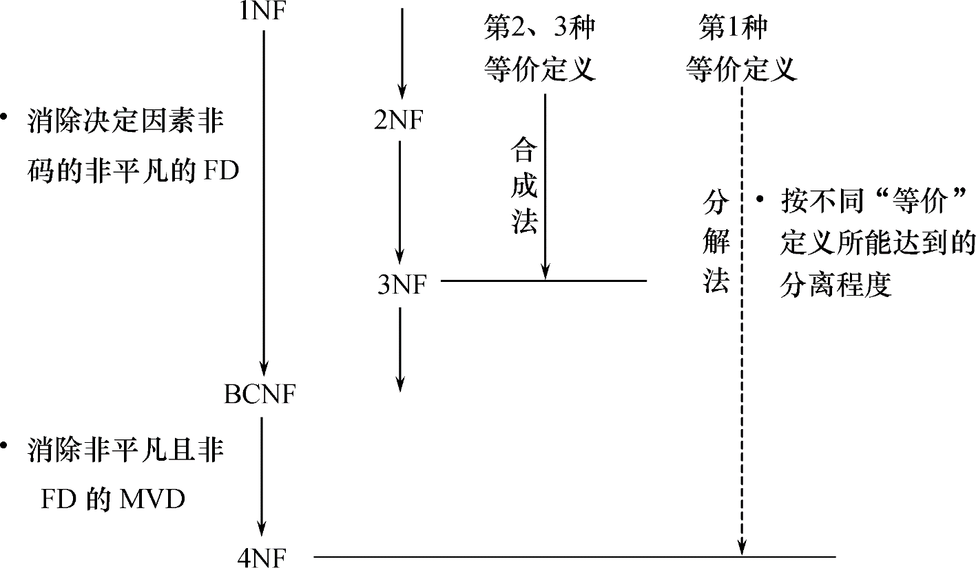
小结
关系模式的规范化，其基本思想：
模式分解算法的理论基础——Armstrong公理系统

Slide 160
关系模式R <U，F >来说有以下的推理规则：
  A1.自反律（Reflexivity）：若Y ⊆ X ⊆ U，则X →Y为F所蕴含。
  A2.增广律（Augmentation）：若X→Y为F所蕴含，且Z ⊆ U，则XZ→YZ为F所蕴含。
  A3.传递律（Transitivity）：若X→Y及Y→Z为F所蕴含，则X→Z为F所蕴含。
根据A1，A2，A3这三条推理规则可以得到下面三条推理规则：
  合并规则：由X→Y，X→Z，有X→YZ。
  （A2， A3）
  伪传递规则：由X→Y，WY→Z，有XW→Z。
  （A2， A3）
  分解规则：由X→Y及 Z⊆Y，有X→Z。
  （A1， A3）

Slide 161
模式的分解（续）
若要求分解保持函数依赖，那么模式分离总可以达到3NF，但不一定达到BCNF；
若要求分解既保持函数依赖，又具有无损连接性，可以达到3NF，但不一定能达到BCNF；
若要求分解具有无损连接性，那一定可以达到4NF；（有时可能丢失函数依赖）

Slide 162
小结(续)
规范化理论为数据库设计提供了理论的指南和工具
  也仅仅是指南和工具
并不是规范化程度越高，模式就越好
  必须结合应用环境和现实世界的具体情况合理地选择数据库模式

Slide 163
对于数据库设计的作用
范式是对关系模式好坏的一个测度
我们需要把现实中杂乱的各种联系先形式化，然后极小化
根据极小化后的函数依赖集合，对关系模式进行分离
分离的程度及好坏又需要用范式去测量
分离有相应的算法
之后还可以考虑数据冗余的问题（多值依赖、4NF）

Slide 164


下课了。。。
研
究
休息一会儿。。。

